Slide 1
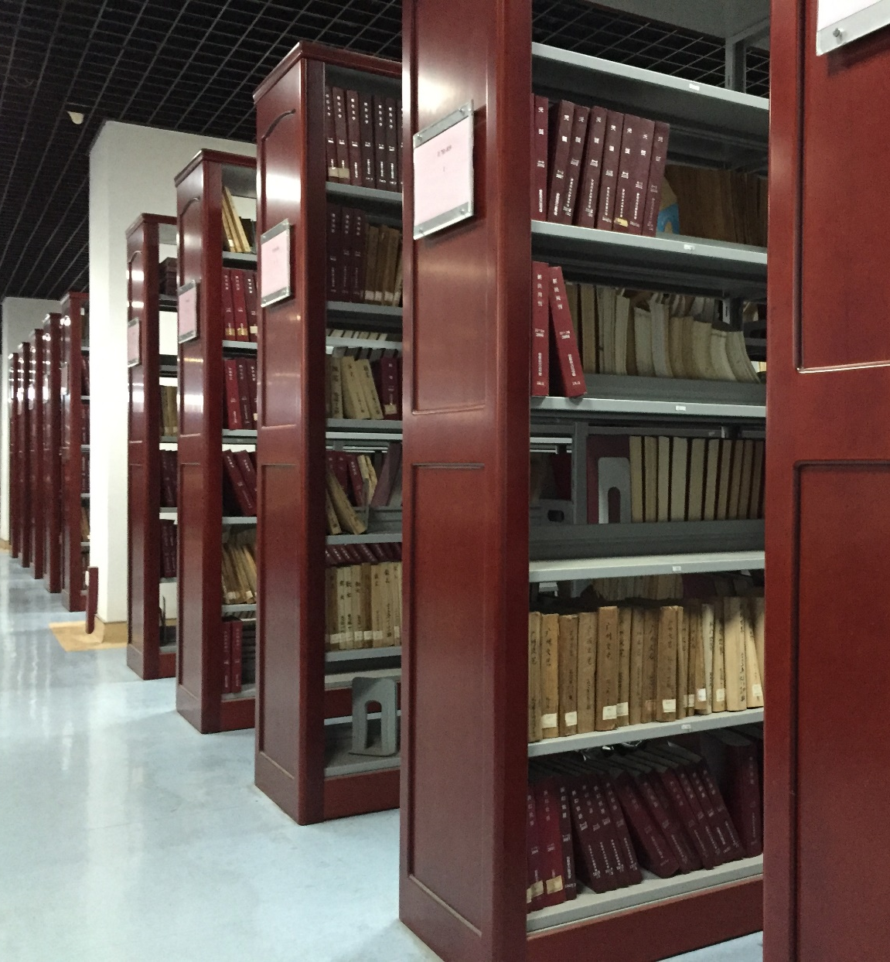
高校图书馆纸质期刊
数字化工作实践探讨
--以安徽农业大学图书馆为例
汇报人：章 恒
汇报时间：2018.12.26
Notes:
比如这张，图书馆藏书数据报告，找了一张图书馆的图片，然后可以用多边形，将图片和文案信息分割，也是一张不错的PPT封面

Slide 2
PART 1 案例实施背景
目录
CONTENTS
PART 2 案例实施步骤
PART 3 案例创新点
PART 4 思考和启示

Slide 3
1
案例实施背景
“互联网 + 大数据”时代的到来……

Slide 4
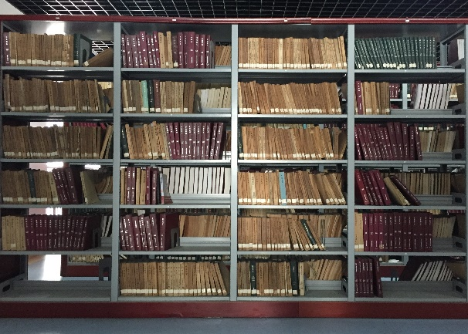
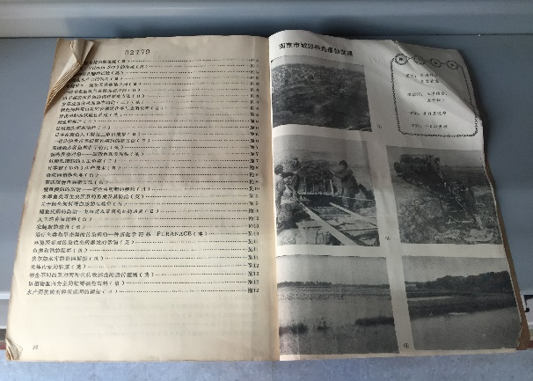
许多图书馆都有特殊的有保存价值的纸质期刊文献，由于历史久远、陈旧不堪，保存难度越来越大，在数字时代的今天，纸质期刊数字化成为一种解决方案，但是许多中小图书馆由于经费有限，无法负担数字化高额的成本，怎么办？

Slide 5
2018年年初，经过协商，超星公司同意免费为安徽农业大学图书馆进行纸质期刊数字化的工作。
2018年4月初，安徽农业大学图书馆与超星公司签订《纸质期刊数字化服务协议》。

Slide 6
2
案例实施步骤
构建安徽农业大学图书馆纸质期刊数字化服务平台……

Slide 7
2018.4-2018.6
2018.7-2018.9
2018.10-2018.11
2018.12
资料整理、扫描录入
图像处理、文字识别
数据标引、数据入库
系统测试、平台发布
对纸质期刊进行分类、拆装、编号、排序，并通过高清扫描仪将纸质资料录入到计算机保存为固定格式的图片。
对图片进行去嗓、裁边、版心校正、边缘修饰等操作，利用OCR软件对图片中文字进行识别。
提取关键词进行数据标引，实现纸质期刊文献的检索功能，将完成的数据、图片等导入数据库。
纸质期刊数字化资源服务系统平台上线测试并试运行，收集整理读者反馈意见，修改完善系统平台。

Slide 8
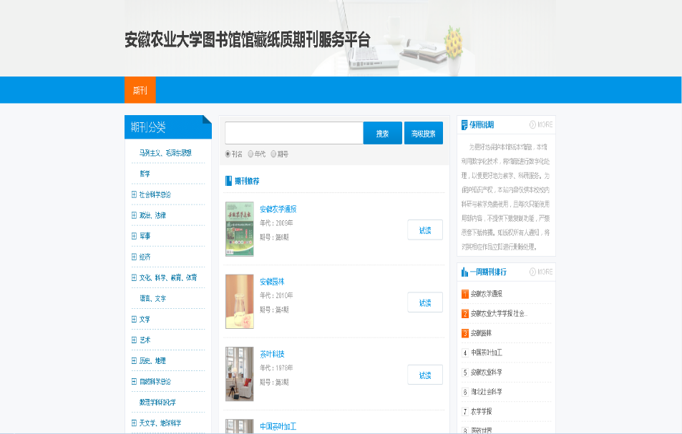
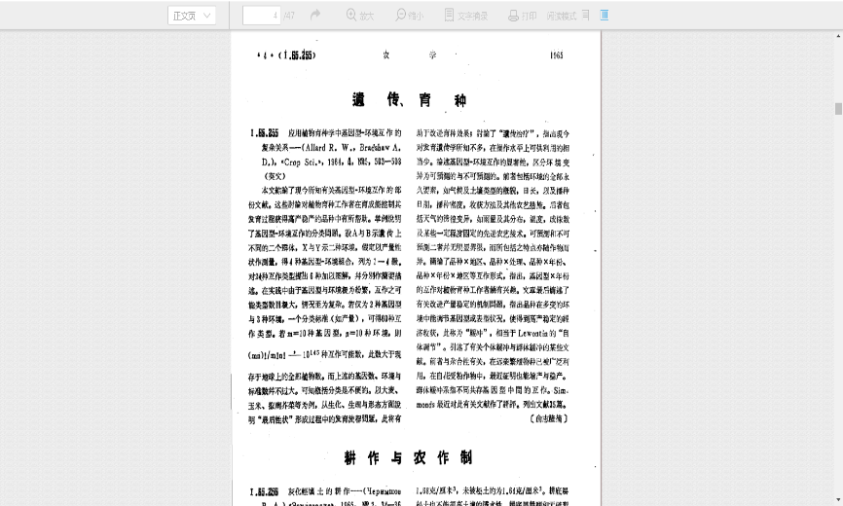
安徽农业大学图书馆馆藏纸质期刊服务平台

Slide 9
3
案例创新点
发现改变现状的力量……

Slide 10
建立馆企合作新模式
图书馆和数据库商之间建立一种特殊的合作新模式。
丰富特有馆藏文献资源
保存特有馆藏纸质期刊
有利于构建纸质期刊数字化特有资源库，丰富馆藏文献资源。
有利于馆藏特有纸质期刊资源得到永久保存和保护。
提高馆藏纸质期刊利用率
释放有限馆藏物理空间
有利于读者多途径、实时获取纸质期刊资源，提高资源的利用率。
有利于释放图书馆有限的馆藏物理空间用于它途。

Slide 11
4
思考和启示
一直在路上……

Slide 12
1
2
系统平台收录经过查重的中文纸质期刊文献资源共计31260本，外文期刊暂时没有数字化。
系统功能有待加强，特别是暂无法实现基于期刊内容的检索，只能实现基于刊名，年代、期号的检索。

Slide 13
3
4
平台刚上线，系统统计数据不全面，暂无法预测平台使用效果，后续会加强宣传。
继续与超星公司加强沟通，优化系统结构，扩展系统功能，美化系统界面。

Slide 14
不足之处请于指正，感谢大家！
案例成员：章 恒、朱建军、汪青云、金宗玲、王萍、李玉芳、王继英、龚 健、秦 秀

